Slide 1
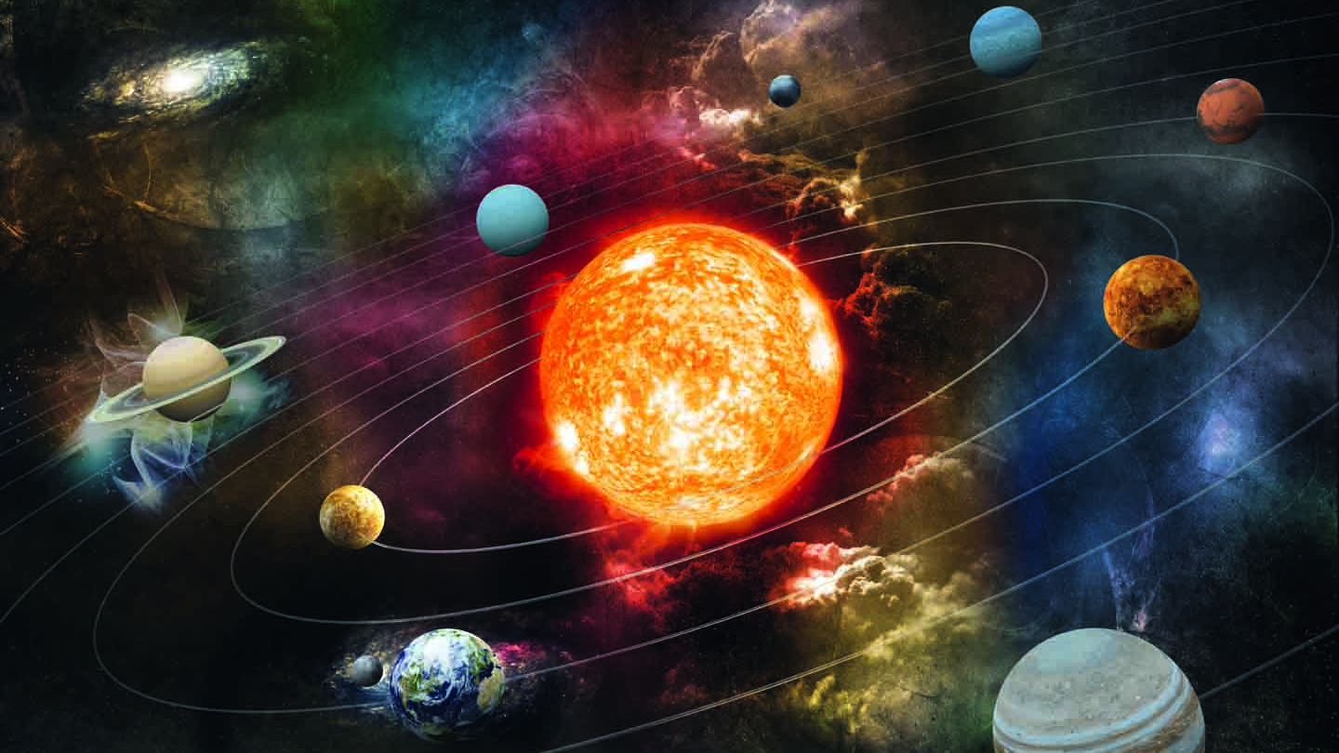
PHARMACOCINETIQUE

Slide 2

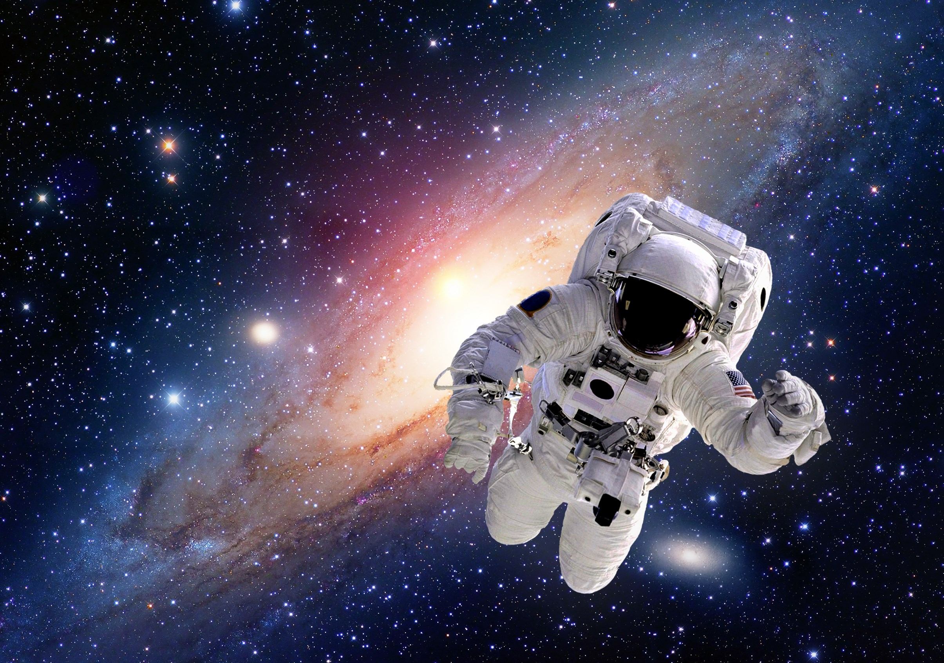
Qu’est ce qu’un médicament ?
Médicament = principe actif + excipients
PA = ce qui agit
Excipient = ce qui aide à faire passer
Dose unique ou dose répétée, si dose répétéé → POSOLOGIE
Posologie = dose + rythme
Plusieurs galéniques : comprimé, sirop, injection…

Slide 3

Quel est le but d’un médicament ?
Le but ultime c’est d’avoir un effet thérapeutique.
Pour avoir cet effet, il va devoir rentrer dans le corps, atteindre sa cible et commencer son action.
Ça se fait en plusieurs phases : biopharmaceutique, pharmacocinétique et pharmacodynamique.

Slide 4

Phase biopharmaceutique
Souvent, le médicament est donné en comprimé. Il doit devenir solution pour agir.
2 étapes :
désintégration = libération → particule
dissolution → solution (obligatoire ++)

Slide 5
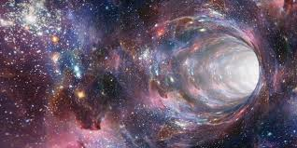
Phase pharmacocinétique
La pharmacocinétique c’est l’effet de l’organisme sur le médicament.
Ça se découpe en étapes ADME : Absorption, Distribution, Métabolisme, Elimination.

Slide 6

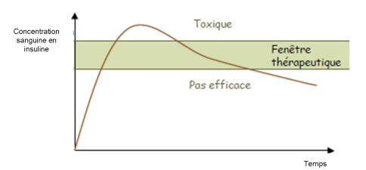
Phase pharmacocinétique
On administre une dose de médicament, on mesure la concentration dans l’organisme, on voit comment ça évolue. C’est cette relation dose concentration qu’on étudie (et qu’on complétera avec la relation dose effet de la pharmacodynamique). On va travailler sur tout ce qui peut influencer la concentration du médicament/PA dans le corps, selon chaque patient.
Notre but est d’être dans ce qu’on appelle l’index thérapeutique du médicament, trop peu de médicament c’est inefficace et donc inutile, trop ça peut être toxique.

Slide 7
Franchissement des barrières biologiques
Plusieurs types de passages :
Transmembranaire
A travers les pores
Paracellulaire
Selon son poids moléculaire, sa conformation spatiale, son état d’ionisation, son hydrosolubilité/liposolubilité, sa liaison aux protéines, le médicament peut passer ou être bloqué.
Plusieurs types de transports :
Actifs
Passifs

Slide 8
Transports actifs
Caractéristiques du transport actif :
Suit la cinétique de Michaelis et Menten (pompe, énergie)
Indépendant du gradient de concentration
Spécifique
Saturable
Compétitif
2 types : influx et efflux
apical
basolatéral
exté
inté
Influx :
Famille SLC, OAT ou OCT, en position basolatérale de la cellule = extérieur de membrane.
Efflux :
Famille ABC, MRP, P-gP codés MDR, en apical = intérieur de membrane et limitent l’absorption des médicaments

Slide 9
Transports passifs
Caractéristiques du transport passif :
Suit la loi de Fick
Dans le sens du gradient de concentration
Pas besoin d’énergie
Pas spécifique
Pas saturable
Pas compétition
Plus fréquent
Maintenant pour la partie sympathique… ☺

Slide 10
Transports passifs : passage dans le sang
Les molécules passent mieux quand ils sont liposolubles, sous forme libre et non ionisé. Médicament en solution = électrolyte
Médicament = acide ou base faible (JAMAIS FORT), capte ou cède des protons, la base capte l’acide cède.
Milieu acide (estomac), le médicament basique va capter les protons que le milieu cède. C’est l’état ionisé.
Dans cet état, le médicament est soluble et ne PASSE PAS LES BARRIÈRES, on peut pas l’absorber.
Donc non ionisé = absorbable.

Slide 11
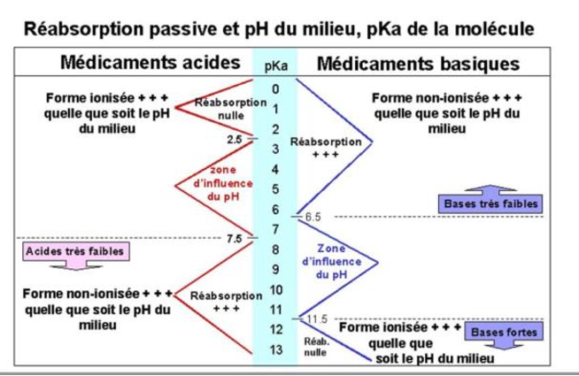
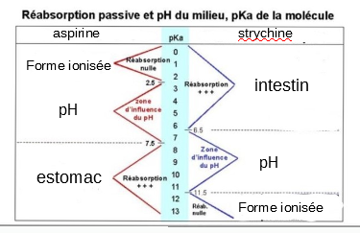
Transports passifs : passage dans le sang
→

Slide 12
Autres transports
Actif indirect que vous reverrez en biophy plus en détail
Exocytose ou endocytose que vous détaillerez en biocell :)
Maintenant on va faire ça étape par étape

Slide 13
Absorption
Cette étape n’existe pas si on passe par IV
Absorption = passage du médicament dans le sang.
Voie générale : passe dans la circulation sanguine : IV (en urgence, c’est LA voie de référence), IA, sous cutanée, IM, nasale, sublinguale, orale, rectale (passage possible par les veines hémorroïdaires pour shunter le passage par le foie).
Voie locale : concentration de PA à un endroit précis : inhalée (possible systémique), oculaire, cutanée ou transdermique, intra-articulaire, intra-thécale.

Slide 14
Absorption
On distingue les voies entérales qui passent par le td, et les voies parentérales en dehors du td. L’absorption digestive dépend du médicament, de la membrane biologique, de la galénique, du patient.
Voie entérale :
Passage passif du td à la circulation portale.
Différents processus s’y opposent :
Métabolisme
EPPH (=/= cycle entéro hépatique)
Efflux
Voie orale :
Dissous dans l’estomac ou l’intestin, + ou – rapidement selon hydrosolubilité/galénique, passe le td → sang (passif ou actif).
La fraction qui passe = biodisponibilité orale
exemple
La voie orale a des contre indications de types pathologiques ou pharmacologiques. Elle a des avantages et des inconvénients.

Slide 15
Absorption
Voie parentérale :
Obligatoire pour les molécules qui ne peuvent pas être absorbées, ou celles inactivées par le tube digestif, ou quand l’état du patient ne permet pas d’utiliser la voie orale. Attention : potentiel problème septique, intolérance, douleur.
Il y a beaucoup de voies parentérales :
IV
IM ou sous cutanée
Intra-artérielle
Sous-arachnoïdienne
Intrapéritonéale
Péridurale
Cutanée
Sublinguale
Rectale
Vaginale
Nasale
Oculaire
Auriculaire
Pulmonaire
Bronchique
transmuqueuse
inhalée
en rouge : les voies de l’urgence

Slide 16
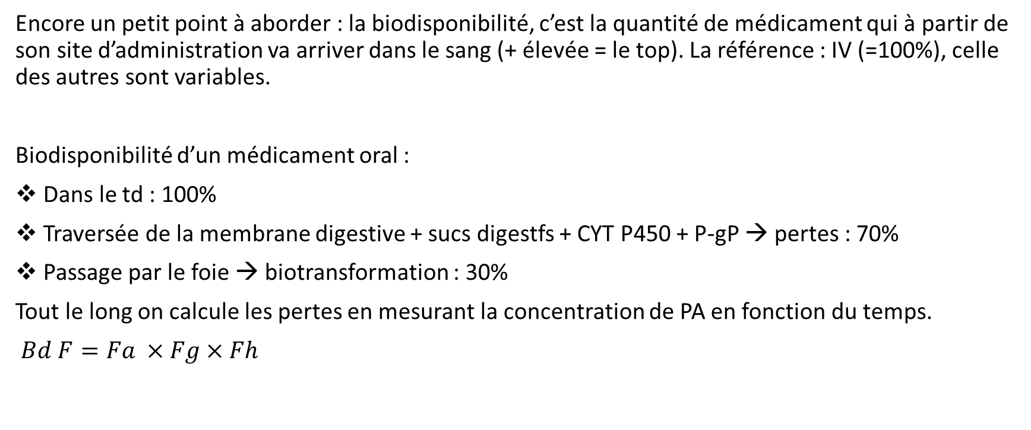
Absorption
Encore un petit point à aborder : la biodisponibilité, c’est la quantité de médicament qui à partir de son site d’administration va arriver dans le sang (+ élevée = le top). La référence : IV (=100%), celle des autres sont variables.
Biodisponibilité d’un médicament oral :
Dans le td : 100%
Traversée de la membrane digestive + sucs digestfs + CYT P450 + P-gP → pertes : 70%
Passage par le foie → biotransformation : 30%
Tout le long on calcule les pertes en mesurant la concentration de PA en fonction du temps.
$Bd F=Fa ×Fg×Fh$

Slide 17
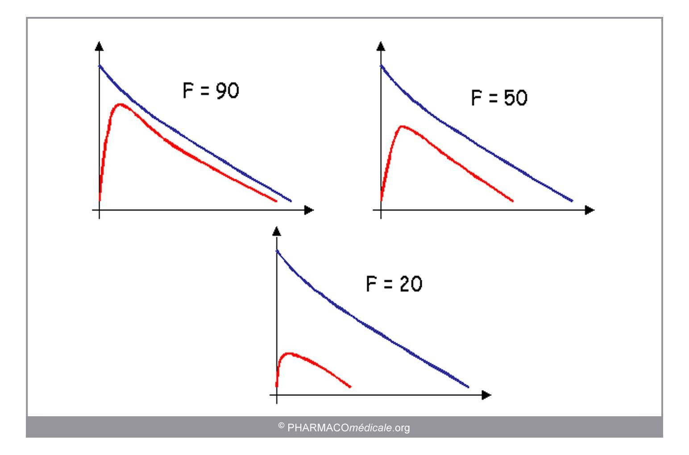
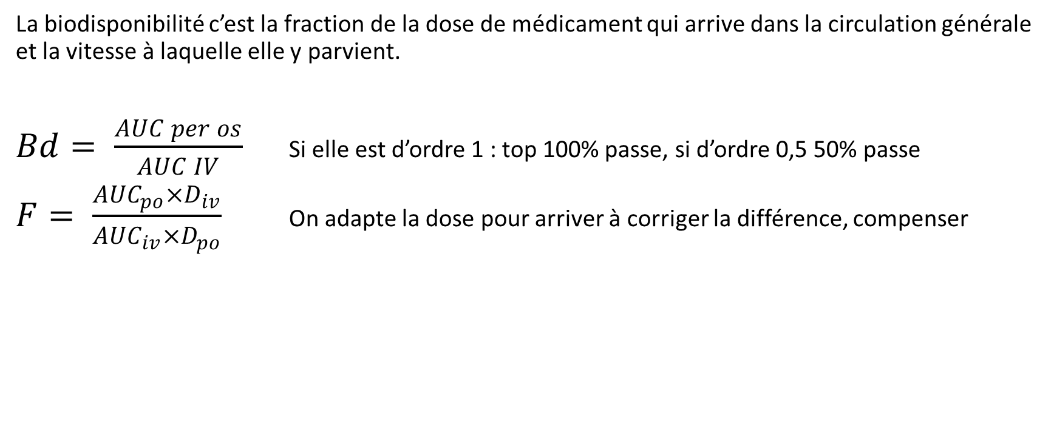
Absorption
La biodisponibilité c’est la fraction de la dose de médicament qui arrive dans la circulation générale et la vitesse à laquelle elle y parvient.
$Bd= \frac{AUC per os}{AUC IV}$ Si elle est d’ordre 1 : top 100% passe, si d’ordre 0,5 50% passe
$F= \frac{{AUC}_{po}×D_{iv}}{{AUC}_{iv}×D_{po}}$ On adapte la dose pour arriver à corriger la différence, compenser

Slide 18
Absorption
Générique : nécessité bioéquivalence, même biodisponibilité.
On compare :
l’AUC
le Tmax
la Cmax
Le générique et le princeps doivent avoir le même comportement.

Slide 19
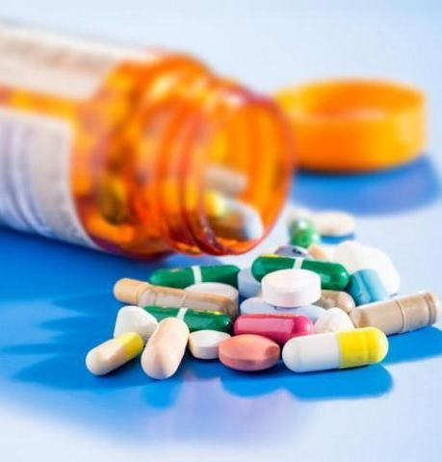
Distribution
Distribution = processus de transfert réversible du PA de la circulation sanguine à l’ensemble des tissus et organes, donc passage du sang aux tissus
Quantifiée par le volume apparent de distribution (Vad).
Sang = vecteur qui emmène le médicament dans les tissus.

Slide 20
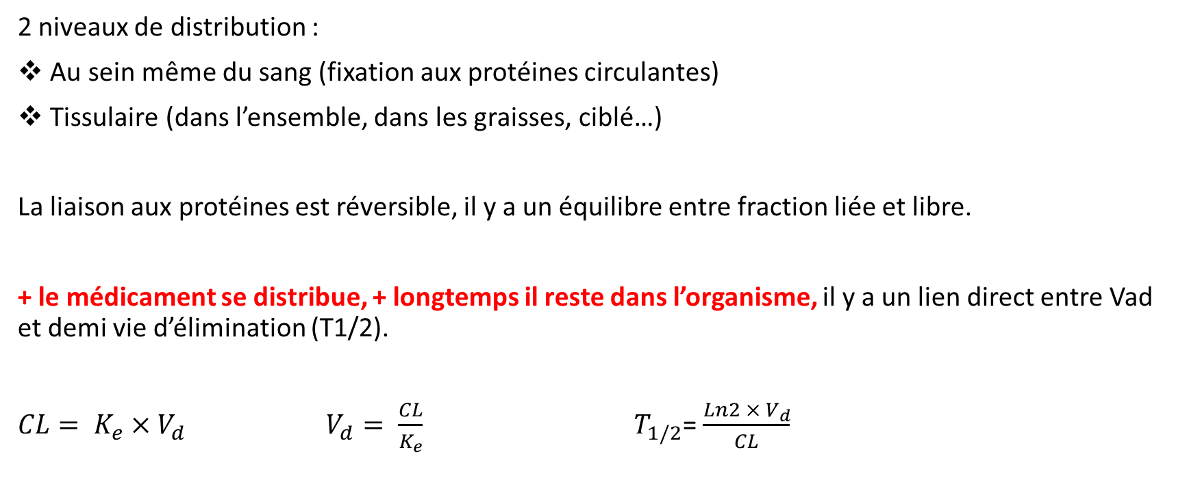
Distribution
2 niveaux de distribution :
Au sein même du sang (fixation aux protéines circulantes)
Tissulaire (dans l’ensemble, dans les graisses, ciblé…)
La liaison aux protéines est réversible, il y a un équilibre entre fraction liée et libre.
+ le médicament se distribue, + longtemps il reste dans l’organisme, il y a un lien direct entre Vad et demi vie d’élimination (T1/2).
$CL= K_{e}×V_{d}$ $V_{d}= \frac{CL}{K_{e}}$ $T_{1/2}$= $\frac{Ln2 × V_{d}}{CL}$

Slide 21
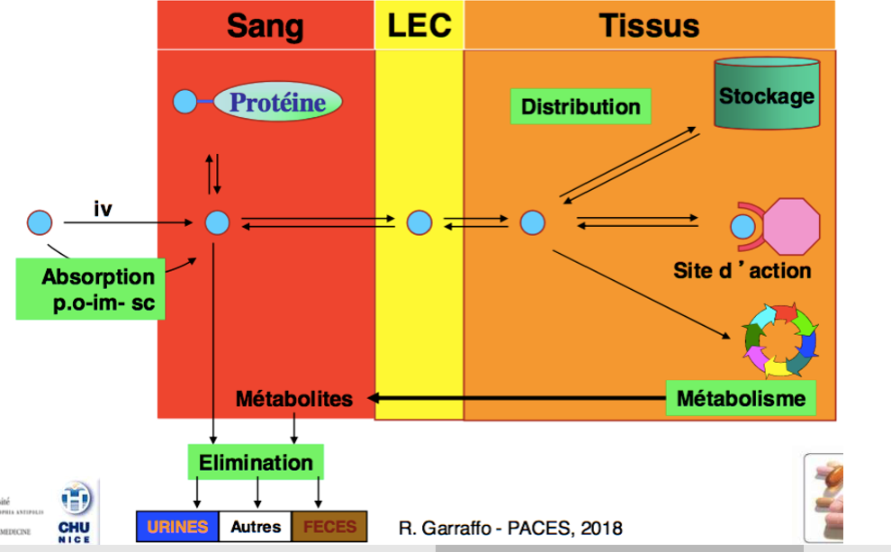
Distribution
La distribution permet de comprendre :
les différences de rapidité d’action entre différentes molécules
explique la rémanence
oriente le choix d’une molécule en fonction de sa distribution et de la localisation de sa cible
influence la ½ vie d’élimination
Le médicament n’est distribuable que sous forme libre, et la plupart de ses actions sont réversibles.

Slide 22
Distribution
Forme libre :
Diffusible
Active
Eliminable
Non saturable
Forme liée :
Non diffusible
Pas active
Pas éliminable
Saturable
Libérée progressivement
La liaison aux protéines est réversible = dynamique (sauf cas exceptionnel). Les médicaments auront différentes affinités pour les protéines (faible/forte), indiquant si ils seront + ou – facilement libérés.

Slide 23
Distribution
Tout ça suit un équilibre appelé loi d’action de masse.
[Médicament libre] + [Protéine] [ Médicament-Protéine]
Différents types de liaisons rentrent en jeu :
Force de van der Walls (faible, facilement libérable)
Force ionique
Liaisons hydrogènes
Liaisons covalentes (très fortes, quasi irréversibles)
Suit la cinétique d’association/dissociation : S + R SR
Kon
Koff

Slide 24
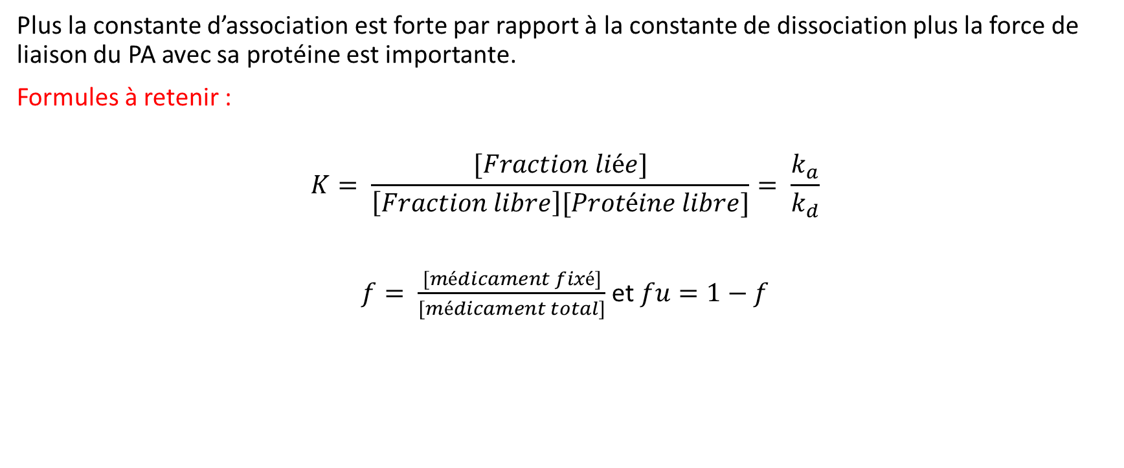
Distribution
Plus la constante d’association est forte par rapport à la constante de dissociation plus la force de liaison du PA avec sa protéine est importante.
Formules à retenir :
$$K= \frac{[Fraction liée]}{\left[Fraction libre\right][Protéine libre]}= \frac{k_{a}}{k_{d}}$$
$f= \frac{[médicament fixé]}{[médicament total]}$ et $fu=1−f$

Slide 25
Distribution
Il existe différentes protéines auxquels les médicaments peuvent se lier :
Albumine
α-1-glycoprotéine acide
y-globulines
lipoprotéines
! Interactions possibles, sur les protéines et les cibles d’ailleurs.
La forme libre diffuse dans les tissus selon son affinité tissu/protéine, son affinité pour un tissu particulier (accumulation), ses caractéristiques physico chimiques, l’irrigation des organes, la structure de la barrière tissulaire…

Slide 26
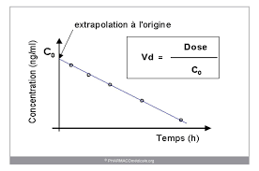
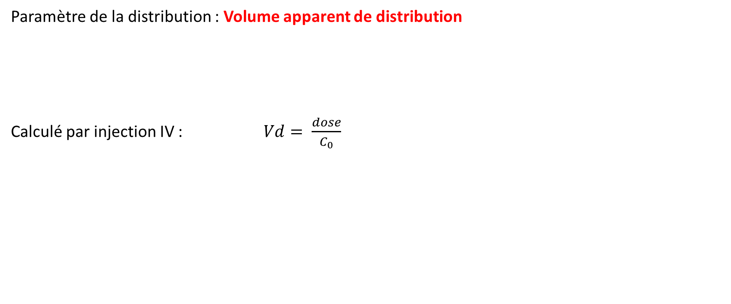
Distribution
Paramètre de la distribution : Volume apparent de distribution
Calculé par injection IV : $Vd= \frac{dose}{C_{0}}$
En litres ou L/Kg

Slide 27

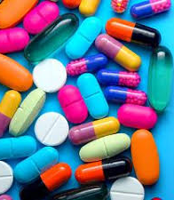
Métabolisme
= biotransformation, ↗ hydrosolubilité du médicament pour ↘ toxicité et commencer l’élimination
2 phases :
Fonctionnalisation
Conjugaison

Slide 28
Métabolisme
Fonctionnalisation :
Conjugaison :
Création ou modification d’un groupe fonctionnel. Passe par oxydation, réduction, hydrolyse.
Le médicament se lie à une molécule endogène, une enzyme de type :
UDP-glucuronyl-transférases
Sulfo-transférases
N-acétyl-transférases
Gluthation-S-transférases
Le PA est métabolisé en métabolites avec leur propre pharmacocinétique. Ils peuvent être nombreux, inactifs, moins actifs, aussi actifs, plus actifs, toxiques.

Slide 29
Interactions médicamenteuses
Induction enzymatique
Inhibition enzymatique
Certains médicaments induisent les CYTP450 et ↗ la capacité métabolique, donc ↘ les concentrations et baisse l’efficacité (sauf si prodrogue).
Certains réduisent le métabolisme en bloquant les CYTP450, cela ↗ les concentrations du médicament et ↗ son efficacité/toxicité (sauf si prodrogue).
Les cytochromes P450 sont les enzymes du métabolisme.
Ils sont de plusieurs types :
3A4 (+ courants)
2D6 (codéine → morphine)
2C19 (métabolise l’oméprazole)

Slide 30
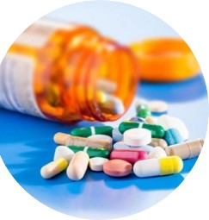
Elimination
Etape finale = excrétion, indispensable et obligatoire (la seule). Sous forme inchangée ou métabolite.
Elle est caractérisée par la demi vie d’élimination et par la clairance.

Slide 31
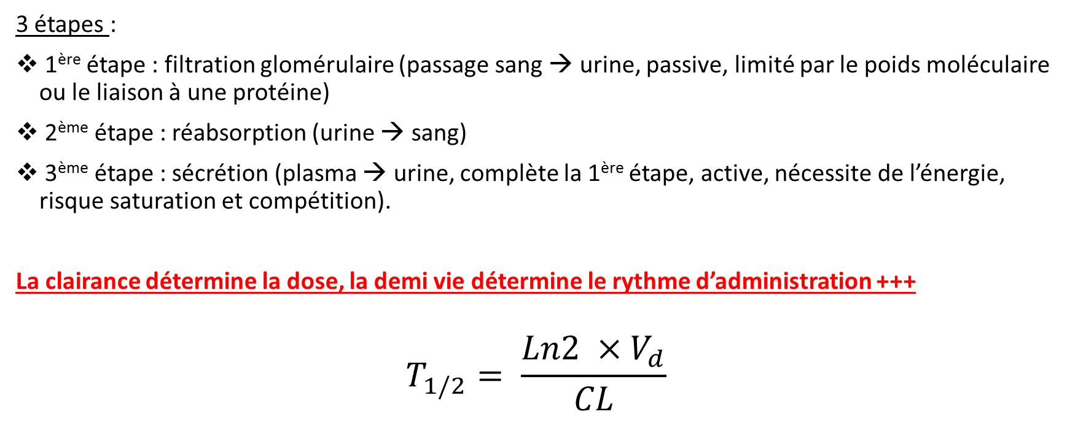
Elimination rénale
3 étapes :
1ère étape : filtration glomérulaire (passage sang → urine, passive, limité par le poids moléculaire ou le liaison à une protéine)
2ème étape : réabsorption (urine → sang)
3ème étape : sécrétion (plasma → urine, complète la 1ère étape, active, nécessite de l’énergie, risque saturation et compétition).
La clairance détermine la dose, la demi vie détermine le rythme d’administration +++
$$T_{1/2}= \frac{Ln2 ×V_{d}}{CL}$$

Slide 32
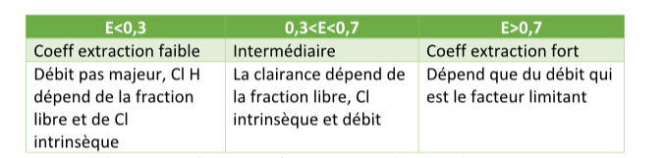
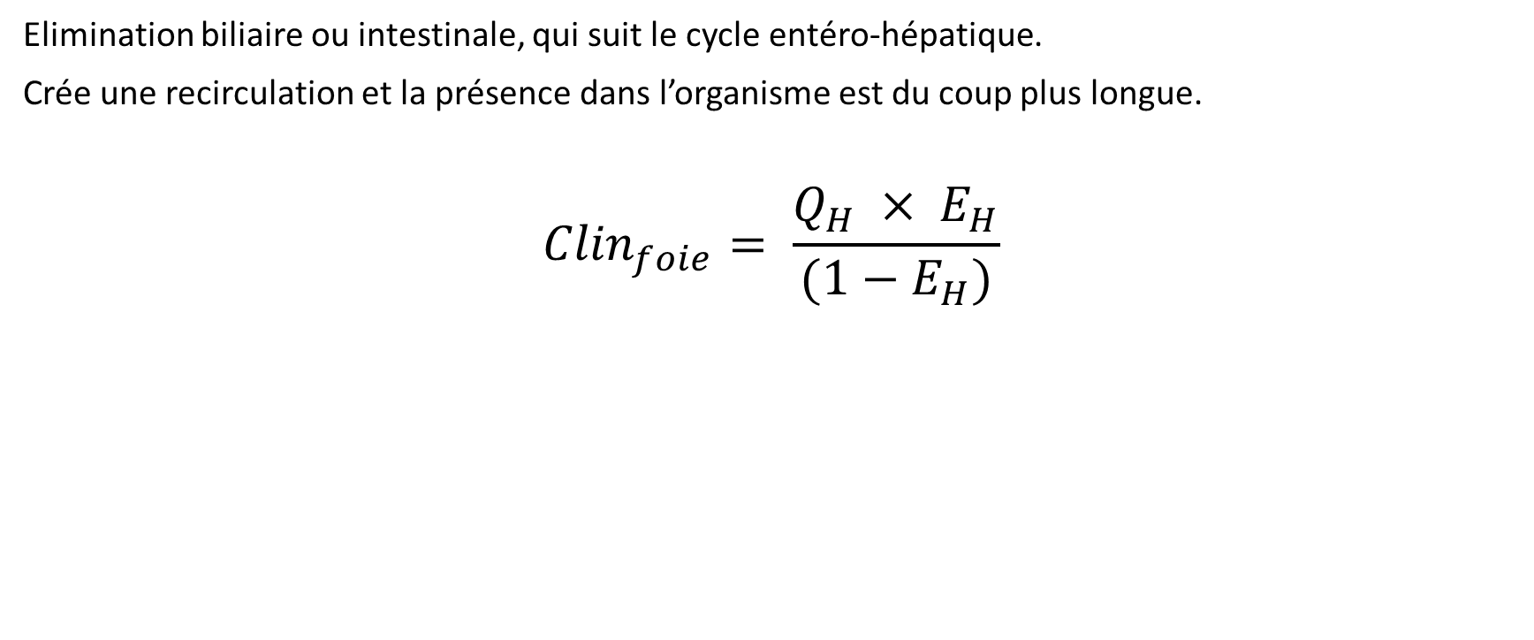
Elimination hépatique
Elimination biliaire ou intestinale, qui suit le cycle entéro-hépatique.
Crée une recirculation et la présence dans l’organisme est du coup plus longue.
$${Clin}_{foie}= \frac{Q_{H} × E_{H}}{(1−E_{H})}$$

Slide 33
Elimination
2 paramètres sont à retenir pour les QCMs :
5 demi-vies : temps qu’il faut pour arriver à l’équilibre
7 demi-vies : temps qu’il faut pour éliminer 99% du médicament du sang/de l’organisme
½ vie : le temps nécessaire pour que la concentration du médicament diminue de moitié.
Pour les autres formules, allez voir la fiche récap ☺

Slide 34
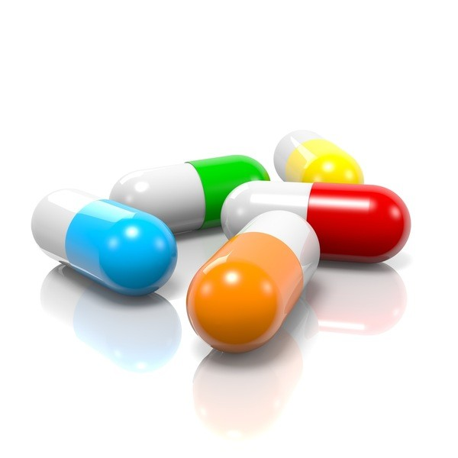
Phase pharmacodynamique
L’étude des effets du médicament sur le corps humain et de son mécanisme d’action sur le corps humain.
L’objectif est de comprendre ce qu’il se passe entre la dose qu’on administre et la réponse qu’on obtient.

Slide 35
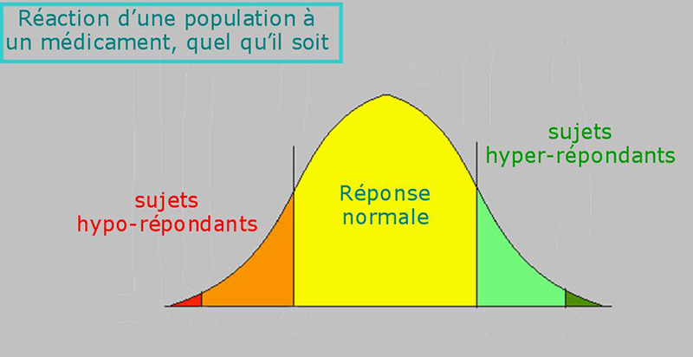
Pharmacodynamie
Le PA va sur son site d’action pour obtenir une réponse pharmacodynamique : l’effet thérapeutique ☺
Quand on étudie la courbe dose-réponse d’une population on se retrouve avec une courbe de Gauss (cc la biostat <3). On a des patients à réponse faible (peu), des patients à réponse moyenne (majorité) et des patients à réponse maximale (peu).
Tout le monde ne réagit pas pareil → nécessité de s’adapter

Slide 36
Pharmacodynamie
Fonctionnement : clé-serrure. On peut avoir des actions agoniste ou antagoniste
On étudie les interactions en tenant compte des différents types de récepteurs et des caractéristiques de la liaison. Et on le fait à travers des courbes dose-réponse, agoniste/antagoniste, sélectivité, variabilité de la réponse et notion de la marge thérapeutique.
Différents types de récepteurs : protéines dans la membrane cellulaire ou à l’intérieur de la cellule
Récepteur nucléaire : à l’intérieur de la cellule et fixation sur l’ADN après liaison pour modifier la synthèse de protéine
Récepteur transmembranaire :
  Canal ionique
  Couplé aux protéines G : seconds messagers
  Couplé à une enzyme

Slide 37
Pharmacodynamie
La liaison réversible entre le médicament et le récepteur peut-être :
Spécifique : forte affinité, induit effet et saturable
Non spécifique : faible affinité, pas d’effet, non saturable
Les facteurs de variabilité peuvent être une diminution du nombre de récepteur (down régulation), augmentation du nombre de pompe d’efflux (up régulation), modification dues à une désensibilisation (génétique ou acquise).
Sur les courbes dose-réponse on a une dose seuil, une dose efficace 50 (50% de l’effet) et une dose maximale qui si elle est dépassée entraine des effets toxiques. Plus la pente est faible plus le mdc est maniable.

Slide 38
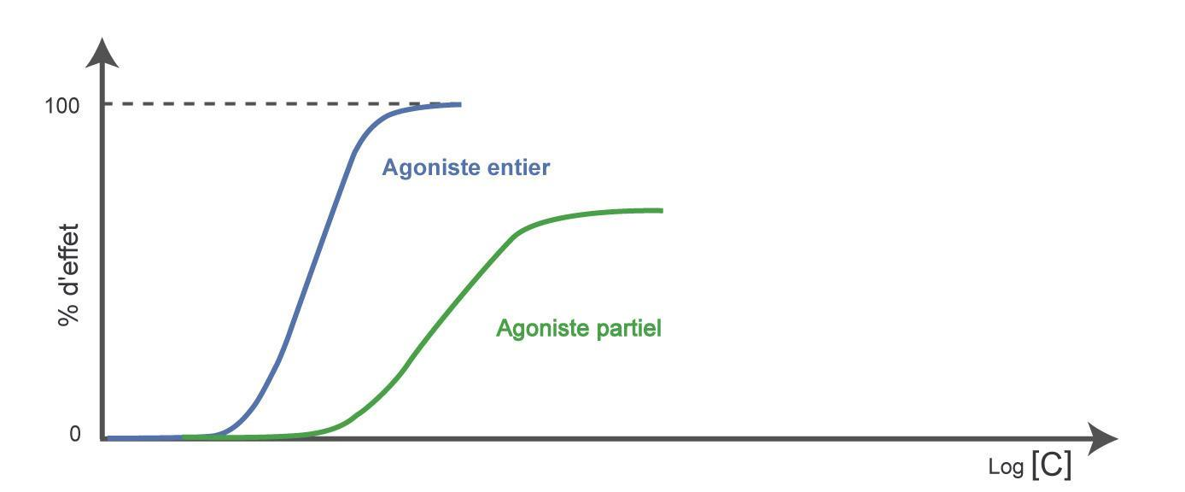
Pharmacodynamie
Médicament agoniste :
Médicament antagoniste :
Provoque un effet qui sera le même que le médiateur naturel lors de sa liaison. Il peut-être pur/entier en donnant l’effet maximum ou partiel. Si l’affinité augmente, la puissance augmente.
Substance qui se lie à un récepteur spécifique sans provoquer d’effet mais qui bloque l’action du médiateur endogène (empêche sa liaison au récepteur). Il peut être compétitif (même site que l’endogène → réversible) ou non (diminution affinité et effet → irréversible).

Slide 39
Pharmacodynamie
Sélectivité : mdc→action→effet→utilité, peut être absolue mais rare. Il est sélectif si l’affinité est 100 fois supérieure à l’affinité pour les autres récepteurs.
Rapport efficacité/toxicité : due à des facteurs pk, PD, idiosyncratiques ou allergiques, variabilité intra-individuelle : état physiologique, pathologique, interaction médicamenteuse, sensibilité réceptorielle et les effets du mdc.
Tolérance : diminution de l’effet par habitude, on doit augmenter les doses.
Dépendance : syndrome de sevrage lors de l’arrêt du traitement.

Slide 40

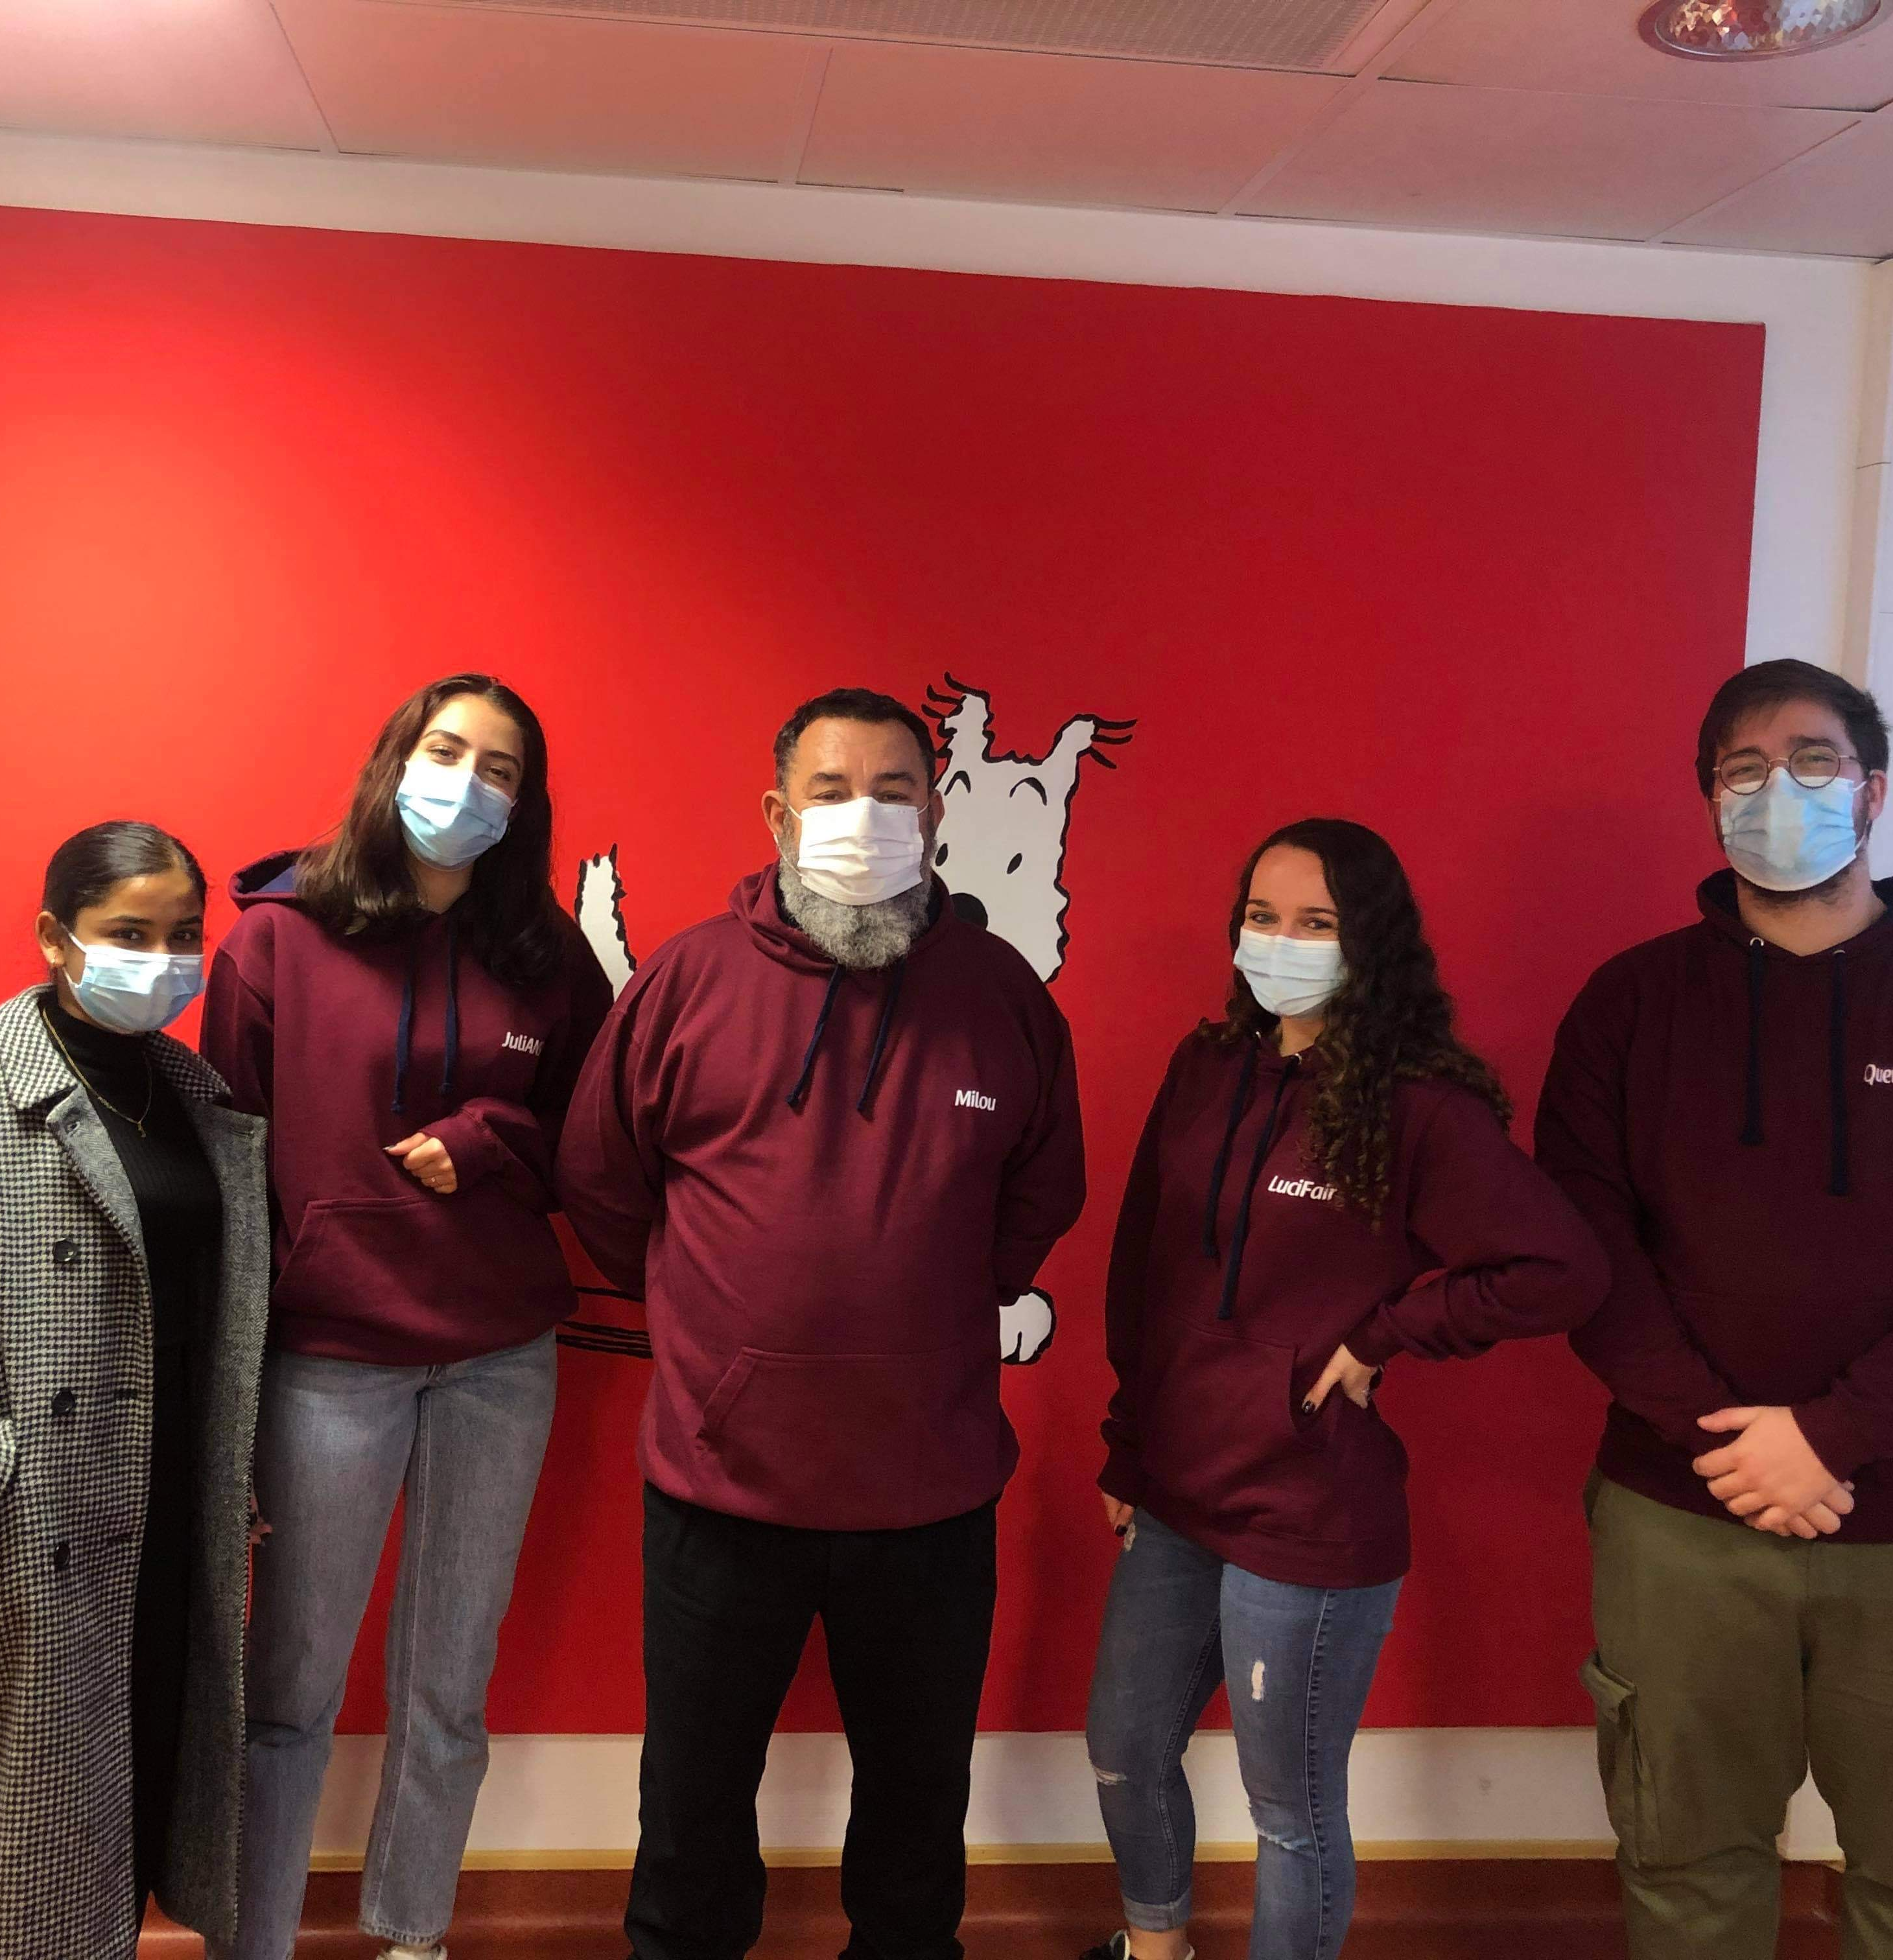
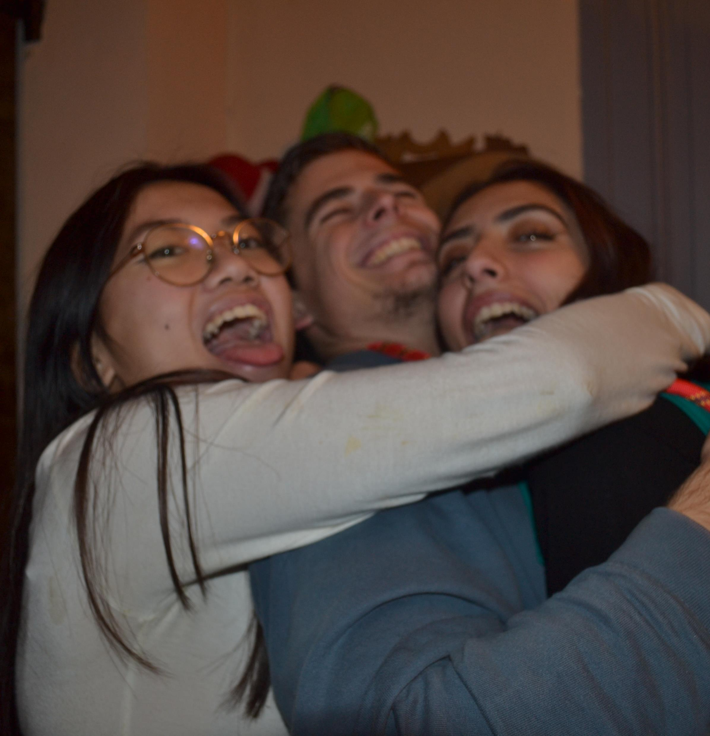
LA FIN
Les soirées de pharma sont belles (surtout sophie)
Drici en pull <3
Rendez le florida ++++++
Bisous les loulous, hésitez pas à télécharger la fiche, poser des questions <3

